Slide 1

Oficina Elaborando um
Plano de Negócio

Slide 2
Oficina Elaborando um Plano de Negócios
Olá! Vamos iniciar agora um mergulho no mundo do planejamento
de novos negócios!
SEJA BEM-VINDO(A)!

Slide 3
Oficina Elaborando um Plano de Negócio
O Plano de Negócio...
Analisa todas as variáveis em conjunto
Permite um entendimento maior e melhor do negócio
Mostra como será o negócio
Define rumos e ações
Reduz o impacto do acaso
Minimiza riscos
Aumenta as chances de sucesso
S2

Slide 4
Competências gerais da Oficina Entendendo Plano de Negócio:
Oficina Elaborando um Plano de Negócio
Durante a oficina, os participantes poderão desenvolver as seguintes competências gerais:
Compreender o que é um Plano de Negócio, para que serve e qual sua importância num empreendimento
Tomar consciência a respeito da importância da busca de informações para a tomada de decisão
Estruturar os aspectos fundamentais de um Plano de Negócio
S3

Slide 5
Oficina Elaborando um Plano de Negócio
Estrutura
Sumário executivo:
Descrição da Empresa:
Produtos e serviços:
Aspectos estratégicos:
Análise de mercado:
Comercialização:
Operações:
Finanças:
Significado
Em resumo, qual o meu plano?
Como será a empresa?
O que vai ser oferecido ao mercado?
Quais os objetivos da empresa?
Quem vai comprar os produtos/serviços? São muitos? Ou poucos?
Como a empresa vai atingir o mercado identificado?
Como a empresa vai produzir? Como vai prestar os serviços?
Vai dar lucro? Quanto? Quando? Vale a pena? É preciso dinheiro?
S4

Slide 6
Oficina Elaborando um Plano de Negócio
O encontro contempla dois momentos:
Parte 1:
Sumário executivo
Descrição da Empresa
Produtos e serviços
Operações
Aspectos estratégicos
Parte 2:
Análise de mercado
Comercialização
Finanças
S5

Slide 7
Oficina Elaborando um Plano de Negócio
Modelo linear
Descrição da Empresa
Produtos e serviços
Aspectos estratégicos
Análise de mercado
Comercialização
Operações
Finanças
Sumário executivo
S6

Slide 8
Oficina Elaborando um Plano de Negócio
Modelo dinâmico
Descrição da Empresa
Produtos e serviços
Sumário executivo
Aspectos estratégicos
Finanças
Análise de mercado
Operações
Comercialização
S7

Slide 9
Oficina Elaborando um Plano de Negócio
Sumário executivo: Em resumo, qual o plano?
Resumo do plano com as principais considerações e conclusões
Deve ser conciso, objetivo, claro e conter a essência do plano
Fornece uma visão geral do plano
Última parte a ser concluída
S8

Slide 10
Oficina Elaborando um Plano de Negócio
Descrição da Empresa: Como será a empresa?
Breve descrição do negócio
Razão social
Forma jurídica
  Empresário
  Sociedade limitada
  Sociedade simples limitada
  Sociedade anônima
  Empreendedor Individual
Regime tributário
  Simples
  Lucro presumido
  Lucro real
S9

Slide 11
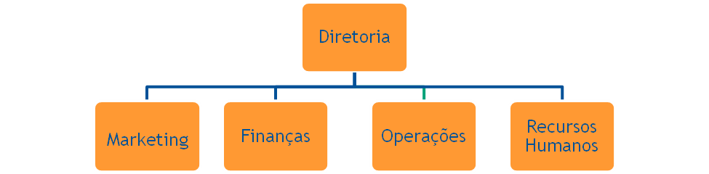
Oficina Elaborando um Plano de Negócio
Descrição da Empresa: Como será a empresa?
Impostos incidentes
Federais (PIS, COFINS, IR, CSSLL, IPI OU SIMPLES)
Estaduais (ICMS)
Municipais (ISSQN)
Sócios
Participação societária
Atribuições na sociedade
Escolaridade
Experiência profissional e realizações
Organograma
S10

Slide 12
Oficina Elaborando um Plano de Negócio
Produtos e serviços: O que vai ser oferecido ao mercado?
Características
Benefícios
Vantagens em relação à concorrência
Ciclo de vida
Tecnologia utilizada
Patentes
Impostos incidentes
Produtos futuros
S11

Slide 13
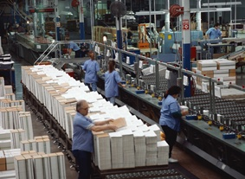
Oficina Elaborando um Plano de Negócio
Operações: Como a empresa vai produzir? Como vai prestar os serviços?
Fluxo operacional
Layout
Descrição dos equipamentos e instalações
Capacidade operacional
atual
futura
Necessidade de pessoal
funções
qualificações necessárias
Contingências para fornecedores críticos
S12

Slide 14



Oficina Elaborando um Plano de Negócio
Aspectos estratégicos: Quais os objetivos da empresa?
AMBIENTE
MATRIZ FOFA
Oportunid.
1.
2.
...
Ameaças
1.
2.
...
Ambiente externo
PASTEL
Pontos
Fortes
1.
2.
Pontos Fracos
1.
2...
Marketing
Planos de Ação
......
Ambiente interno
Análise de áreas funcionais
OBJETIVOS
Finanças
Planos de Ação
......
Operações
Planos de Ação
......
MISSÃO
NEGÓCIO
VISÃO DE FUTURO
Análise
Formulação
S13

Slide 15



Oficina Elaborando um Plano de Negócio
Aspectos estratégicos: Quais os objetivos da empresa?
NEGÓCIO
MISSÃO
VISÃO
S14

Slide 16

Oficina Elaborando um Plano de Negócio
Aspectos estratégicos: Quais os objetivos da empresa?
NEGÓCIO
Atividade principal da empresa;
Embasa a missão da empresa;
Deve ser claramente definido;
Tem reflexo nas decisões estratégicas da empresa
Para ajudar a definir o negócio, pensar em termos de:
Concorrência ampliada;
Produtos substitutos;
Serviços agregados;
Utilização dos produtos pelo cliente;
Necessidade a ser satisfeita.
S15

Slide 17

Oficina Elaborando um Plano de Negócio
Aspectos estratégicos: Quais os objetivos da empresa?
MISSÃO
Define a função da empresa, sua finalidade maior, a razão da procura, pelo cliente, da empresa.
Oferecer soluções integradas em saúde, contribuindo para a qualidade de vida da comunidade regional, com crescimento sustentável. Hospital Tacchini
Produzir, sistematizar e tornar o conhecimento acessível à sociedade, contribuindo principalmente para o desenvolvimento sustentável da Região. Universidade Caxias do Sul
Salvar Vidas. Hospital de Clínicas de São Paulo
S16

Slide 18

Oficina Elaborando um Plano de Negócio
Aspectos estratégicos: Quais os objetivos da empresa?
VISÃO
Define a imagem da empresa no futuro, como seus acionistas e gestores querem que ela seja no futuro.
Ser um centro referencial em saúde até 2012.
Hospital Tacchini
Presença indispensável no processo de desenvolvimento sustentado no conhecimento.
Universidade Caxias do Sul
Ser um centro internacional de tecnologia de gestão, referência obrigatória para todos os executivos do mundo. Fundação Dom Cabral
S17

Slide 19
Oficina Elaborando um Plano de Negócio
Aspectos estratégicos: Quais os objetivos da empresa?
AMBIENTE EXTERNO
Variáveis externas
Políticas
Ambientais
Sociais, culturais e demográficas
Tecnológicas
Econômicas
Legais
Monetária;
Fiscal /tributária
De distribuição de renda
De relações internacionais
De estatização
Conscientização da população
Índices de poluição
Nível de desenvolvimento ecológico
Expectativa de vida da população
Taxa de crescimento populacional
Saúde
Nível de emprego
Nível educacional
Violência urbana
Migração
Democracia
Distribuição da população
Nível de informação
Pesquisa, desenvolvimento, aquisição e transferência de tecnologia
Respeito à propriedade intelectual
Registro de marcas e patentes
Taxa de inflação
Taxa de juros
Taxa de câmbio
Mercado de capitais
PIB
Balanço de pagamentos
Reservas cambiais
Distribuição de renda
Legislação:
Ambiental
Trabalhista
Comercial
Criminal
S18

Slide 20
Oficina Elaborando um Plano de Negócio
Aspectos estratégicos: Quais os objetivos da empresa?
AMBIENTE INTERNO
Áreas Funcionais
Marketing e Vendas
Finanças
Operações
Canais de distribuição;
Políticas de preço;
Capacitação do pessoal de vendas;
Fidelidade dos clientes;
Participação de mercado;
Localização;
Conhecimento a respeito do mercado;
Produtos.
Sistema de informações e controle;
Lucratividade;
Ponto de Equilíbrio;
Rentabilidade;
Liquidez;
Endividamento;
Política de crédito;
Investimentos.
Capacidade de produção;
Capacitação dos funcionários;
Fornecedores;
Flexibilidade de operações;
Políticas de recursos humanos;
Capacitação tecnológica.
S19

Slide 21

Oficina Elaborando um Plano de Negócio
Aspectos estratégicos: Quais os objetivos da empresa?
MATRIZ FOFA: Caracterização e priorização das oportunidades, ameaças, pontos fortes e fracos identificados a partir da análise dos ambientes externo e interno.
Oportunidades
Ameaças
1 –
2 –
3 –
4 –
5 –
6 –
7-
8 –
9 –
10 –
... –
1 –
2 –
3 –
4 –
5 –
6 –
7-
8 –
9 –
10 –
... –
Pontos Fortes
Pontos Fracos
1 –
2 –
3 –
4 –
5 –
6 –
7-
8 –
9 –
10 –
... –
1 –
2 –
3 –
4 –
5 –
6 –
7-
8 –
9 –
10 –
... –
S20

Slide 22
Oficina Elaborando um Plano de Negócio
Aspectos estratégicos: Quais os objetivos da empresa?
OBJETIVOS GERAIS:
Em função do negócio, missão e visão de futuro, das oportunidades e ameaças que o ambiente externo apresenta e dos pontos fortes e fracos que a empresa possui, são estabelecidos os objetivos que a empresa se propõe atingir.
Podem ser definidos para as principais áreas das empresas: Marketing e vendas, Financeiro e Operações.
Obter 5% da receita no mercado de São Paulo até dezembro de 2010.
Lançar um produto linha premium até dezembro de 2010.
S21

Slide 23

Oficina Elaborando um Plano de Negócio
Análise de mercado: Quem vai comprar os produtos/serviços? São muitos? Ou poucos?
A análise de mercado separa os empreendedores dos inventores.
Muitos bons produtos acabam não sendo comercializados em função do desconhecimento do mercado que seus inventores tem.
O empreendedor deve ter uma idéia clara do mercado no qual a empresa irá competir.
S22

Slide 24

Oficina Elaborando um Plano de Negócio
Análise de mercado: Quem vai comprar os produtos/serviços? São muitos? Ou poucos?
Características gerais dos clientes:
Pessoas físicas:
Faixa etária
Sexo
Família
Trabalho
Renda
Escolaridade
Pessoas jurídicas:
Ramo de atuação
Tipo de produtos que oferecem
Número de empregados
Faturamento
Tempo de mercado
Filiais
Capacidade de pagamento
Imagem junto ao mercado
Interesses e comportamentos dos clientes:
Quantidade e freqüência de compras
Onde compram
Preço que pagam
Razões da compra:
Preço
Qualidade
Marca
Prazo de entrega
Prazo de pagamento
Atendimento
S23

Slide 25



Oficina Elaborando um Plano de Negócio
Análise de mercado: Quem vai comprar os produtos/serviços? São muitos? Ou poucos?
Fornecedores (quem são, quantos são)
Preço
Qualidade
Condições de pagamento
Prazo entrega
Localização
Custo frete
Clientes – (público alvo)
Características
Comportamento
Compras médias
Área de abrangência
Segmentação
Tamanho do mercado
Número de compradores potenciais (interesse)
Número de compradores com disponibilidade (interesse, renda e acesso)
Mercado a atingir
Número ou percentual de compradores a serem atingidos (previsão de vendas
Concorrentes (quem são, quantos são)
Qualidade
Atendimento
Preço
Condições de pagamento
Localização
Serviços
Garantias
Prazo entrega
S24

Slide 26




Oficina Elaborando um Plano de Negócio
Comercialização: Como a empresa vai atingir o mercado identificado?
Estratégias de distribuição
Localização
Venda direta
Lojas próprias
Lojas franqueadas
Vendedores
Próprios
Terceirizados/autônomos
Representantes
Distribuidores
Atacadistas
Varejistas
Estratégias de produto
Design
Embalagem
Serviços
Pós-venda
Garantia
Atendimento ao consumidor
Estratégias de preço
Preços na cadeia
Indústria
Atacado
Varejo (consumidor final)
Descontos
Prazos
Estratégias de promoção
Propaganda/publicidade
Internet
Amostras grátis
Catálogos
Feiras/eventos
Assessoria de imprensa
S25

Slide 27

Oficina Elaborando um Plano de Negócio
Finanças: Vai dar lucro? Quanto? Quando? Vale a pena? É preciso dinheiro?
Investimentos
(possibilitam o exercício da atividade da empresa)
Previsão de vendas
Preços
Receita (unidades x preço)
Obras civis
Máquinas e equipamentos
Veículos
Móveis e utensílios
Informática
Treinamento
Custos variáveis: variam de forma PROPORCIONAL ao volume de produção ou de vendas da empresa - quanto mais a empresa vende ou produz, mais os custos variáveis crescem, como, por exemplo, matéria-prima, impostos, comissões.
Impostos
Matéria prima
Frete
Despesas com vendas
Publicidade/propaganda
Comissões
Inadimplência
Pró-labore
Encargos
Salários operacionais
Encargos
Salários de vendas
Encargos
Salários administrativos
Encargos
Benefícios
Contador
Energia
Água
IPTU
Combustível
Associações de classe
Material de escritório
Aluguel
Telefone
Limpeza
Material de limpeza
Manutenção
Seguros
Depreciação
Despesas bancárias
Outras despesas
Custos fixos: permanecem constantes independente do volume de produção ou de vendas da empresa. Não se alteram significativamente, esteja a empresa operando próxima a zero ou a plena carga, como por exemplo, aluguel, salários administrativos.
S26

Slide 28

Oficina Elaborando um Plano de Negócio
Finanças: Vai dar lucro? Quanto? Quando? Vale a pena? É preciso dinheiro?
INVESTIMENTOS Obras civis
Máquinas e equipamentos
Veículos
Móveis e utensílios
Informática
Treinamento
RECEITA
CUSTOS VARIÁVEIS Impostos
Matéria prima
Frete
Despesas com vendas
Publicidade/propaganda
Comissões
MARGEM DE CONTRIBUIÇÃO
CUSTOS FIXOS
Pró-labore
Encargos
Salários diretos (operacionais)
Encargos
Salários de vendas
Encargos
Salários administrativos
Encargos
Benefícios Combustível
Aluguel Associações de classe
Contador Material de escritório
Água Limpeza
Energia Material de limpeza
Telefone Manutenção
IPTU Seguros
Depreciação
Despesas bancárias
Outras despesas
RESULTADO: LUCRO (+) OU PREJUÍZO (-)
S27

Slide 29
Oficina Elaborando um Plano de Negócio
Finanças: Vai dar lucro? Quanto? Quando? Vale a pena? É preciso dinheiro?
Ponto de equilíbrio: valor ou quantidade necessário(a) para cobrir os custos totais (variáveis e fixos)
  RT
  CT
  $
  CV
  CF
  Unidades
PE $ = Custos Fixos
MC %
PE qtd = Custos Fixos
MC unit
PE – Ponto de Equilíbrio
RT – Receita Total
CT – Custo Total
CV – Custo Variável
CF – Custo Fixo
S28

Slide 30

Oficina Elaborando um Plano de Negócio
Finanças: Vai dar lucro? Quanto? Quando? Vale a pena? É preciso dinheiro?
Lucratividade: relação entre resultado e receita
Lucratividade = Lucro
Receita
Rentabilidade: relação entre resultado e investimento
Rentabilidade = Lucro
Investimento
Prazo de retorno: período de tempo necessário para o resultado igualar o investimento realizado.
Prazo de retorno = Investimento
Lucro
x 100
x 100
S29

Slide 31
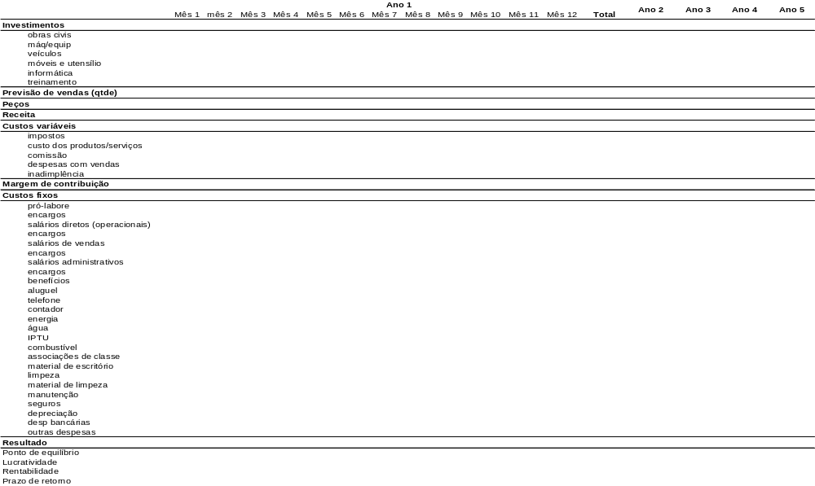
Oficina Elaborando um Plano de Negócio
Finanças: Vai dar lucro? Quanto? Quando? Vale a pena? É preciso dinheiro?
S30

Slide 32
Oficina Elaborando um Plano de Negócio
Bibliografia e sugestões
Rosa, Cláudio Afrânio: Como Elaborar um Plano de Negócios – Brasília: Sebrae, 2007.
Dornelas, José Carlos Assis: Empreendedorismo: transformando idéias em negócios – Rio de janeiro: Elsevier, 2001.
Dolabela Chagas, Fernando Celso: O segredo de Luísa – São Paulo: Cultura, 1999
Dornelas, José Carlos Assis: Planos de Negócio que dão certo: um guia para pequenas empresas – Rio de janeiro: Elsevier, 2008.
S31

Slide 33

Oficina Elaborando um Plano de Negócio
Visite o site do Sebrae:
www.sebrae-rs.com.br

